Slide 1
ЈЕДНАЧИНА ПРАВЕ
Наставник: Данијела Пилиповић
ОШ ,,Доситеј Обрадовић’’
Приједор

Slide 2
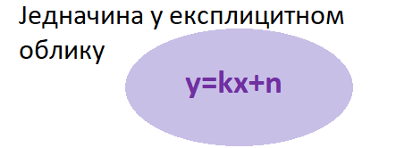

Slide 3
Посматрајмо једначину a·x+b·y+c = 0 за b=0 , а≠0 :
a·x+0·y+c = 0
a·x+c = 0
a·x = -c
Примјер :
2·x+0·y - 6 = 0
2·x - 6 = 0
2·x = 6
x = 3

Slide 4
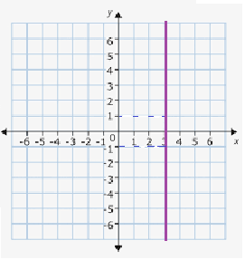
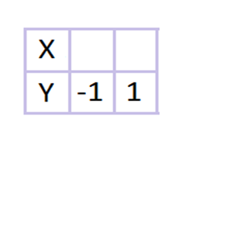
Направимо табелу, узимајући за y вриједности -1 и 1. Израчунајмо oдговарајуће вриједности x.
Закључујемо: За b=0 права је вертикална, увијек паралелна y оси.

Slide 5
Посматрајмо једначину a·x+b·y+c = 0 за а=0 , b≠0 :
0·x+ b·y+c = 0
b·y+c = 0
b·y = -c
Примјер :
0·x+ 2·y - 6 = 0
2·y - 6 = 0
2·y = 6
y = 3

Slide 6
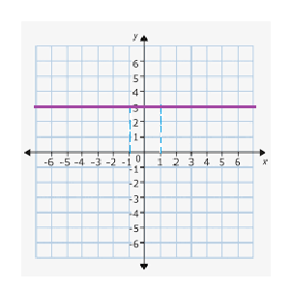
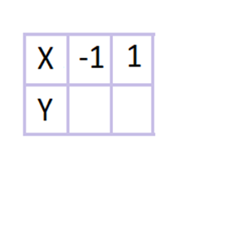
Направимо табелу, узимајући за x вриједности -1 и 1.
Израчунамо одговарајуће вриједности y.
Закључујемо: За a=0 права је хоризонтална, увијек паралелна x оси.

Slide 7
Ако је a·b≠0 , права сијече обjе координатне осе.
Примјер:

Slide 8
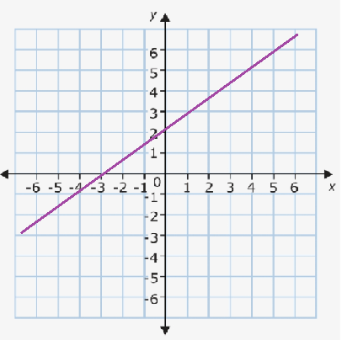
Пресјек са y осом:
Пресјек са y осом је тачка N₁(0, 2).
Пресјек са x осом:
Пресјек са x осом је тачка N₂(-3, 0).

Slide 9
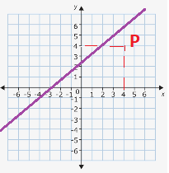
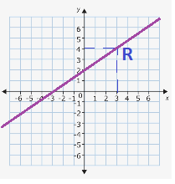
Нека је
провјеримо да ли је
Тачка R(3,4) припада правој .
провјеримо да ли је

Slide 10
Ако је
пар реалних бројева
таквих да је
,
тада тачка
лежи на правој, графику функције
Обрнуто, координате сваке тачке
која лежи на правој, графику функције
задовољава ову једначину, тј.
је тачна једнакост.

Slide 11
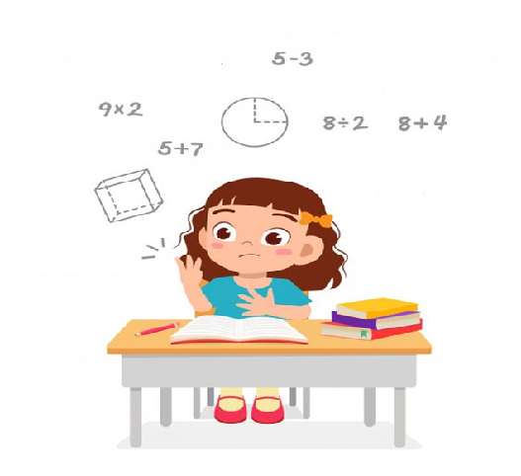
Домаћа задаћа:
6.21 задатак , страна 96. (уџбеник)
472. задатак , страна 80. (збирка)

Slide 12
Хвала на пажњи !

